Slide 1
«Найдём колобка выполняя задания!»

Slide 2
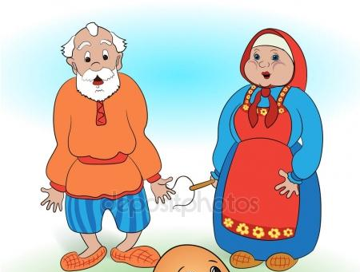
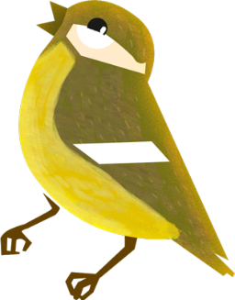

Slide 3
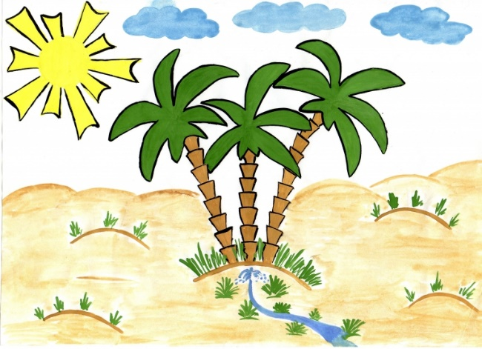
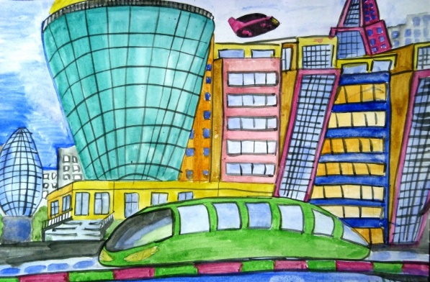
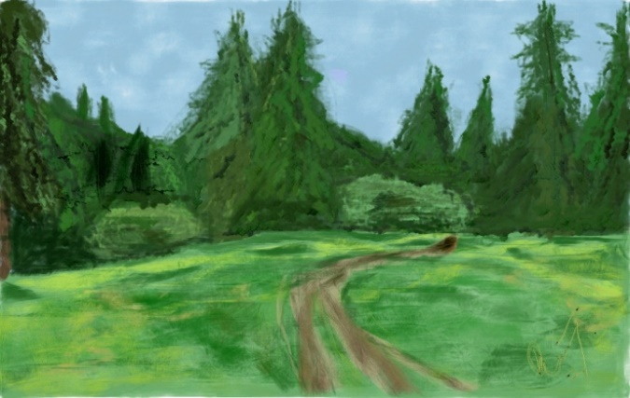
Куда же мог пойти Колобок?

Slide 4
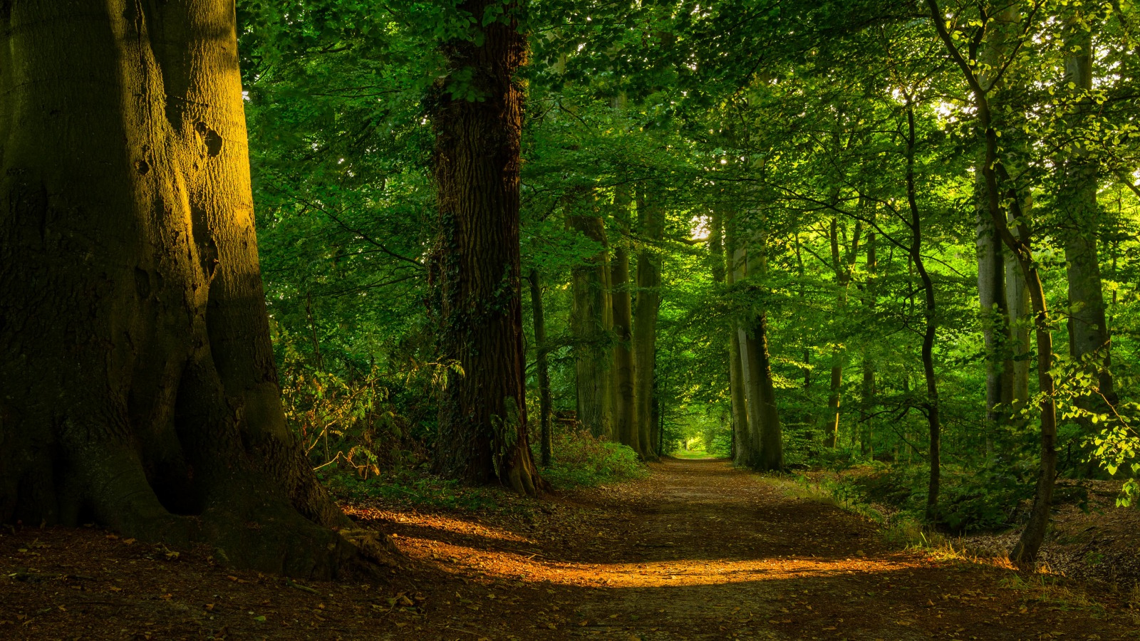
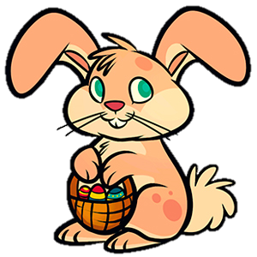
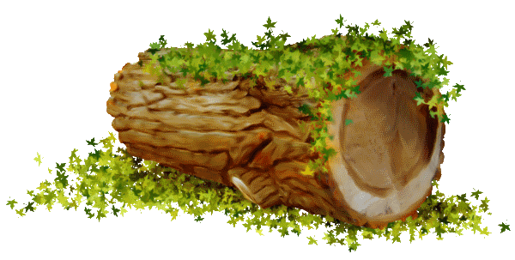
Помогите зайцу узнать: части суток

Slide 5
Звезды пляшут и резвятся, Шепчут что-то фонари, Чудеса ребятам снятся. Что продлится до зари?
На траву роса ложится, Ну а нам пора вставать, На зарядку становиться, Чтобы лучше день начать.
Мы уже зеваем сладко, Тени тут и там снуют, Чистим зубы для порядка И готовимся ко сну.
Свет струится и струится, Звуками земля полна. Занята делами птица, Да и птахам не до сна.

Slide 8
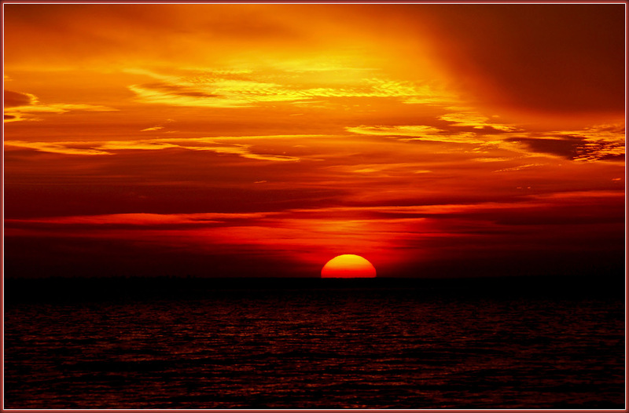

Slide 9
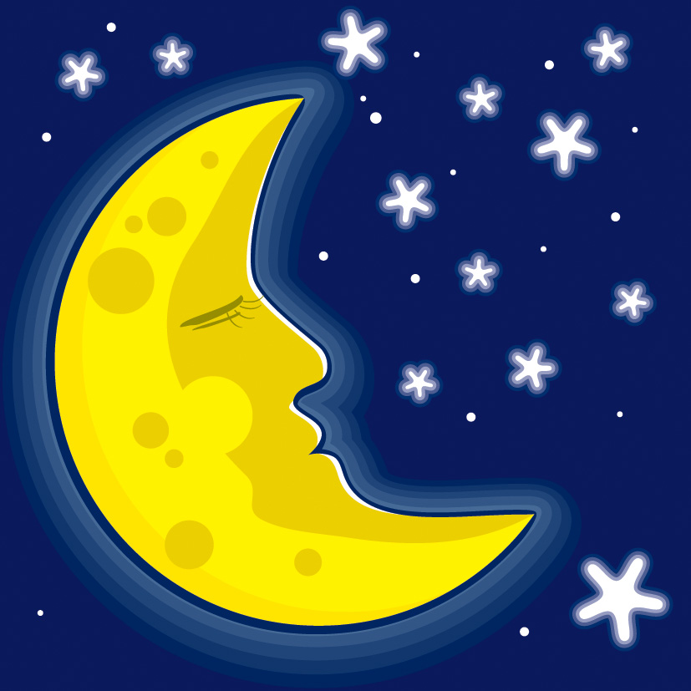

Slide 10
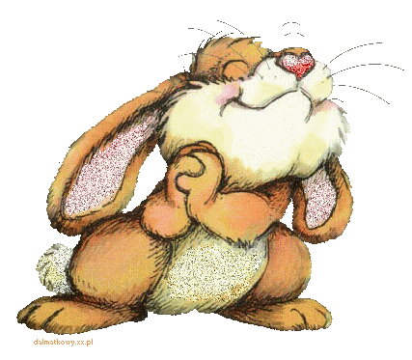
Спасибо!

Slide 11
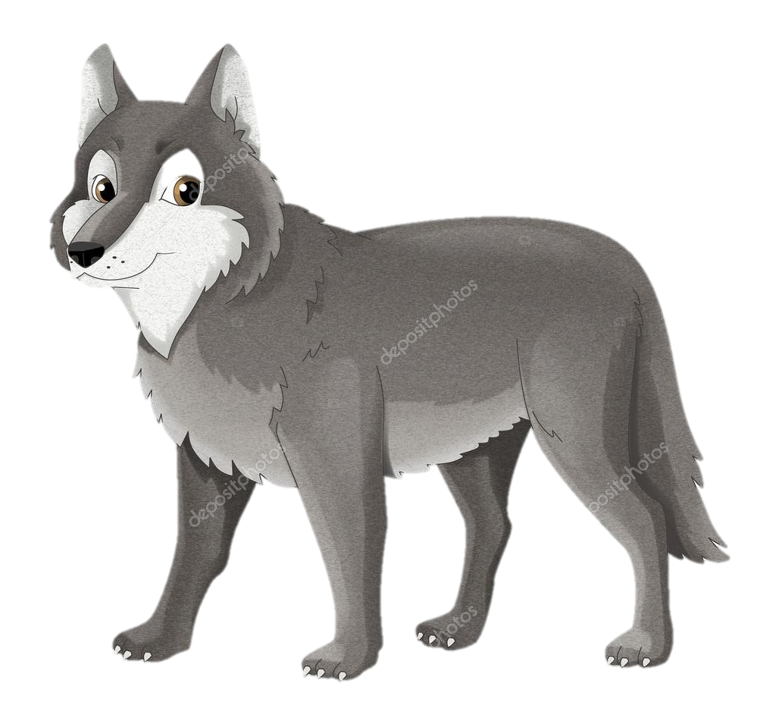
Помогите волку узнать дни недели

Slide 15
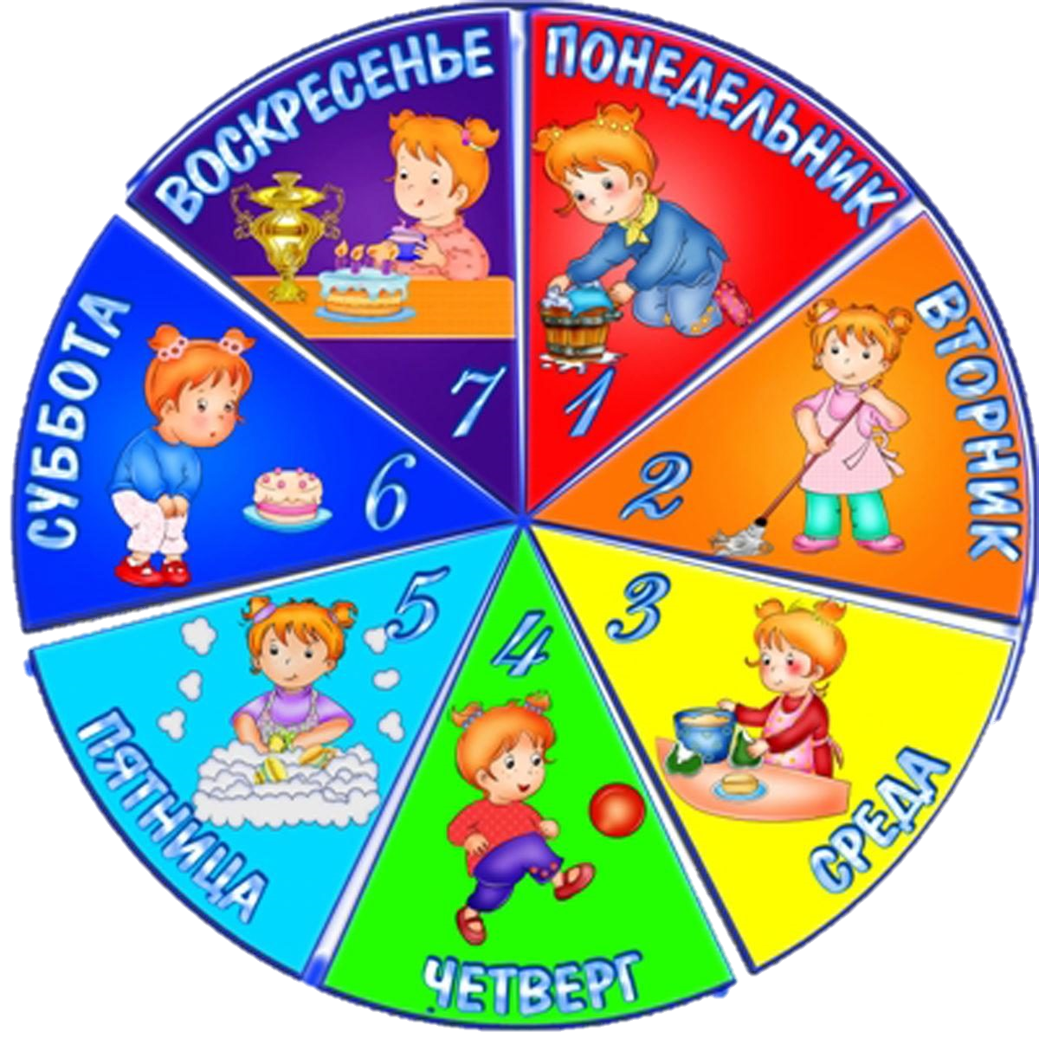

Slide 17
Расставь дни недель по порядку

Slide 18
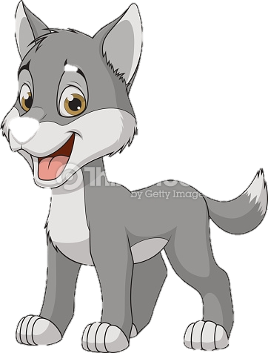
Спасибо!

Slide 19
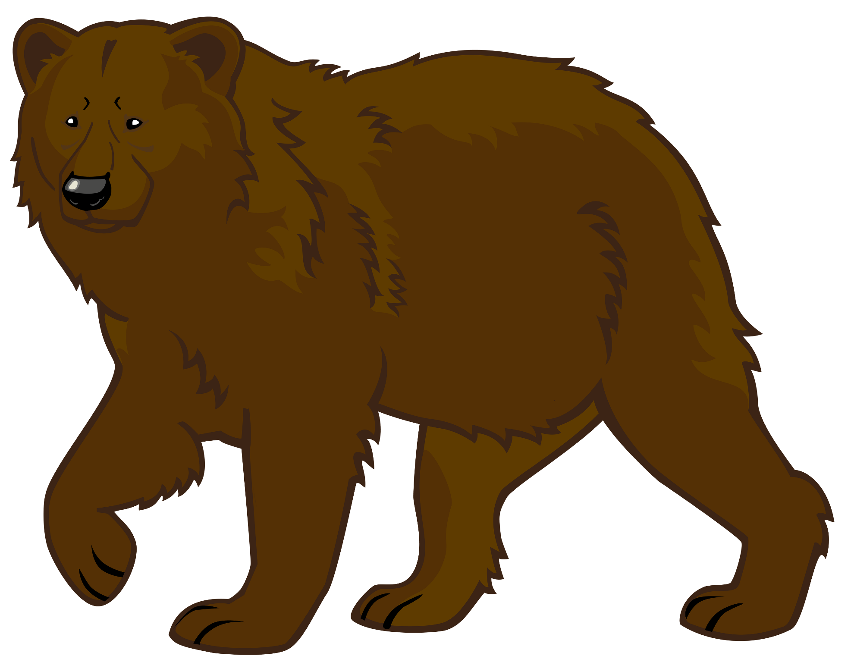
Помоги медведю узнать что такое времена года

Slide 20
В осеннее ненастье семь погод на дворе: сеет, веет, крутит, мутит, рвёт, сверху льёт и снизу метёт.
Осенний дождь мелко сеется, да долго тянется.
Осень велика, зима долга.
Осень - перемен восемь.
Осень идёт и за собою дождь ведёт.
Всё зимой сгодится, что летом уродится.
Зима без мороза не бывает.
Зимой солнце светит, да не греет.
В чужие края зиму не пошлёшь.
Зима не лето, в шубу одета.
Зима хранительница полей.
Весна пришла - на всё пошла.
Весною сутки мочит, а час сушит.
Весна да осень - на дню погод восемь.
Весна отмыкает ключи и воды.
Весною сверху печет, а снизу морозит.
Весна красна, да голодна; осень дождлива, да сытна.
Дождливое лето хуже осени.
Красное лето - зелёный покос.
День летний - год кормит.
Лето идёт вприпрыжку, а зима - вразвалку.

Slide 21
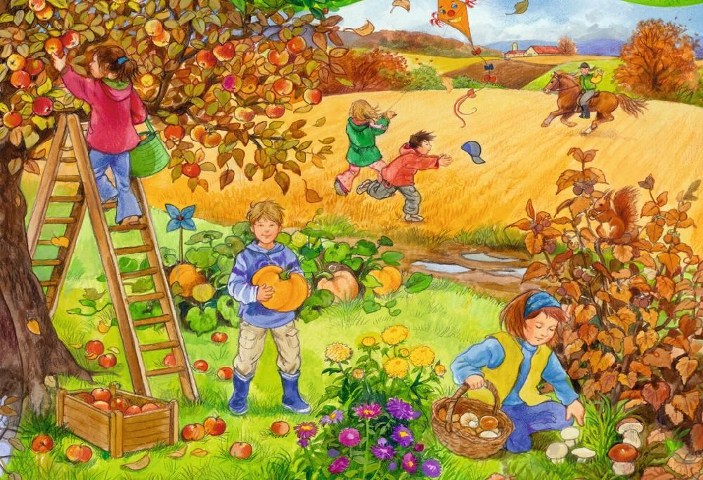
Осень
Вот и осень пришла: вокруг начинает краснеть, желтеть, буреть. Как только солнышка деревьям станет мало, они и вовсе лист сбросят. Птицы собираются в теплые края — и ночью, незаметно, отбывают в дальний путь. Чист и прозрачен воздух, а вода уже не просто холодит, а леденит по утрам.
На полях уже заканчивают жатву, в садах собирают фрукты, а в городах еще только предстоит страдная пора — надо вовремя убрать овощи да сделать заготовки на зиму.
Все звери готовятся к долгой зиме, одна только зайчиха не может проститься с летом — она опять принесла зайчат, которых ласково зовут листопадничками...

Slide 22
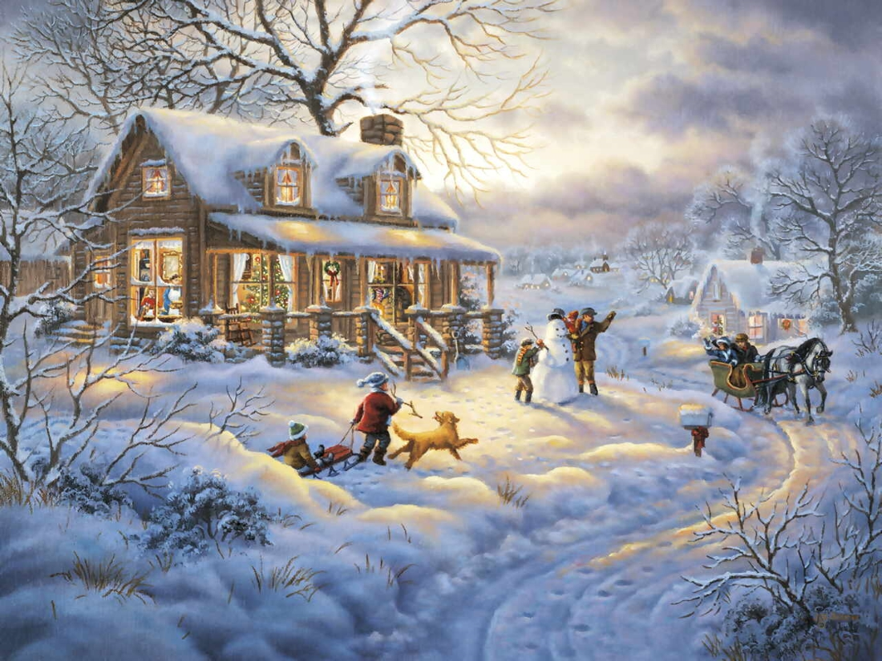
Зима
Зима часто начинается с холодных ветров и солнечных морозных дней, пришедших на смену дождливой поздней осени. Уже давно сбросившие листья деревья погружаются в глубокий сон. Яркое солнце светит всего несколько часов в сутки и совсем не согревает.
А потом выпадает долгожданный снег – густой и чистый, который не тает через полчаса и не превращается в слякоть. Снег превращает обычный мир вокруг в сказочный. Снег толстым белым ковром устилает крыши домов, ложится на ветви деревьев, а в воздухе еще кружатся большие снежинки.
Зима – будто настоящая Снежная королева, холодная и иногда неприветливая. Зато прекрасная в своих шикарных белых одеждах из снега и украшениях из бриллиантов льда. Набросив на плечи шаль из ветра и метели, зима неслышным шагом легко ступает по земле, радуя нас своей красотой и веселыми зимними забавами.

Slide 23
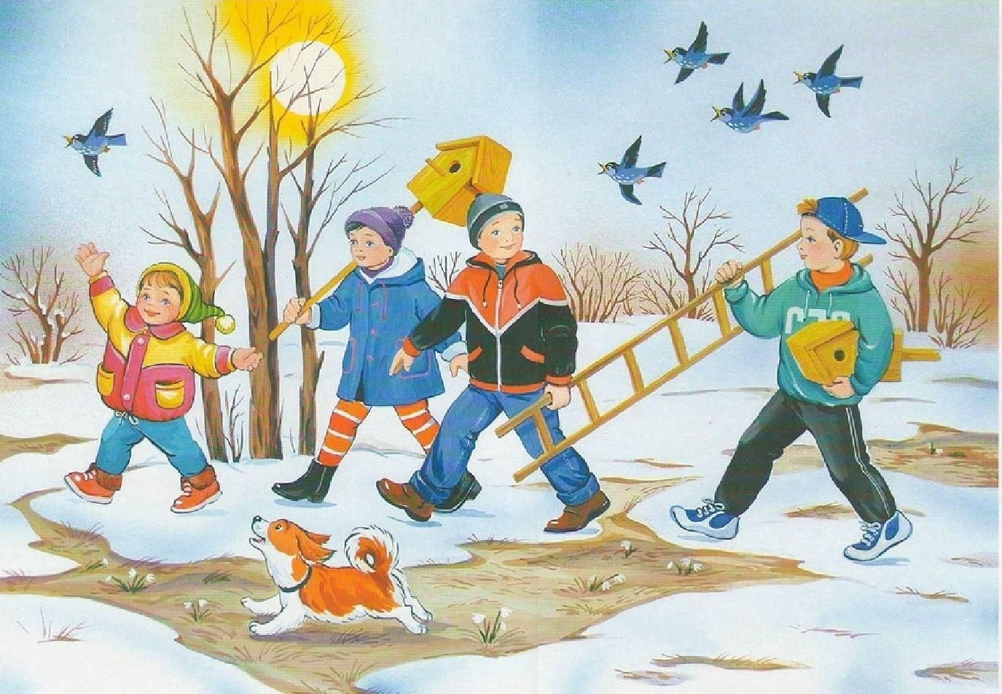
Весна
Весна — удивительное время года, всеоживляющее, благодатное. Всё увеличивается день, всё чаще на голубом небосклоне подолгу гостит солнышко. Со светом и тепло прибывает.
По мере схода снега и отмерзания почвы пробуждаются деревья. А когда весна наберет силу, войдет «в пору», первые набежавшие дождички смоют остатки зимней грязи. Расцветет Земля - Матушка, оденется в красивое платье, уберется цветами да украсится зелеными ветвями. Зазеленеют леса и пригорки, заполыхают в садах тюльпаны и пионы, настой медовый дух густо поплывет по садам.
А там, глядишь, и лето на носу...

Slide 24
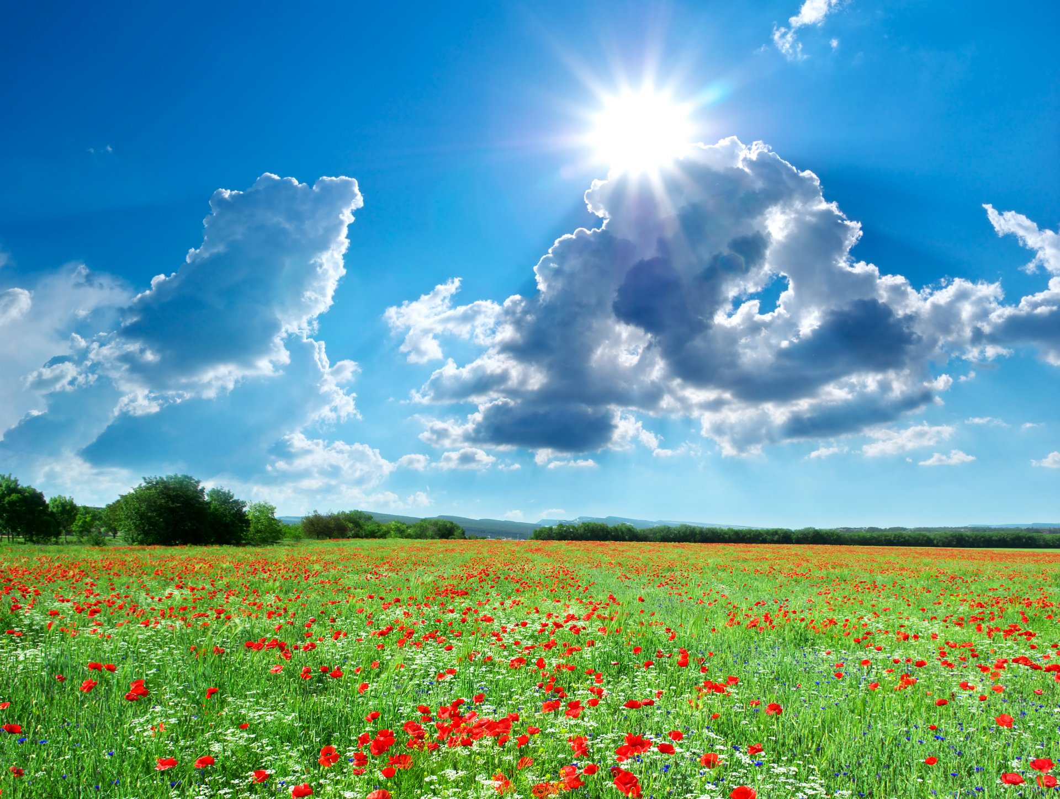
Лето
Лето – чудесное время года. Долгие солнечные дни сменяют короткие теплые ночи. Чаще всего стоит ясная погода, и бескрайнее синее небо простирается над головой. Деревья пышно убраны в яркие зеленые одежды. Под ними всюду густо растет трава, усеянная цветастыми огоньками летних цветов – маков, колокольчиков, клевера, пижмы, ромашки, ноготков… А над ними порхают бабочки и жужжат всякие мурашки.

Slide 25
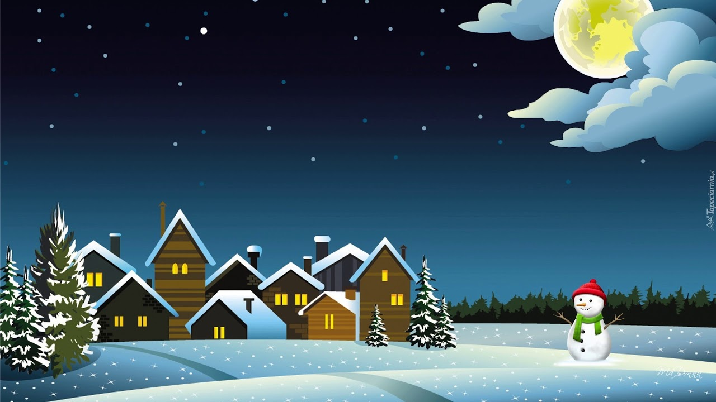
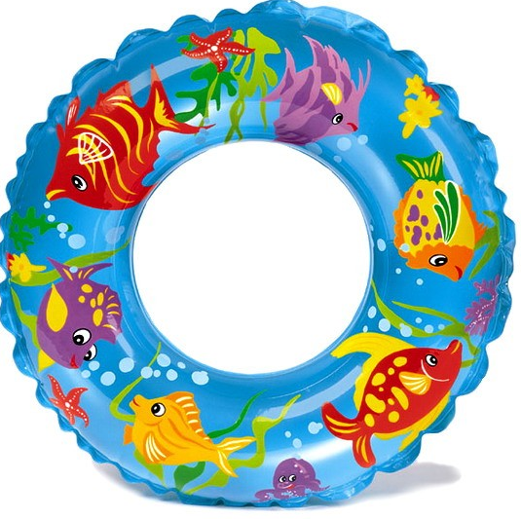
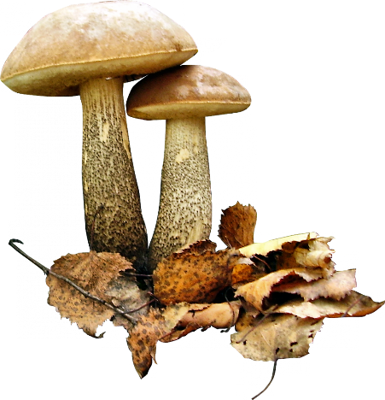
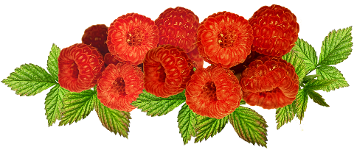
Что связано с Зимой?

Slide 26
Спасибо!

Slide 27
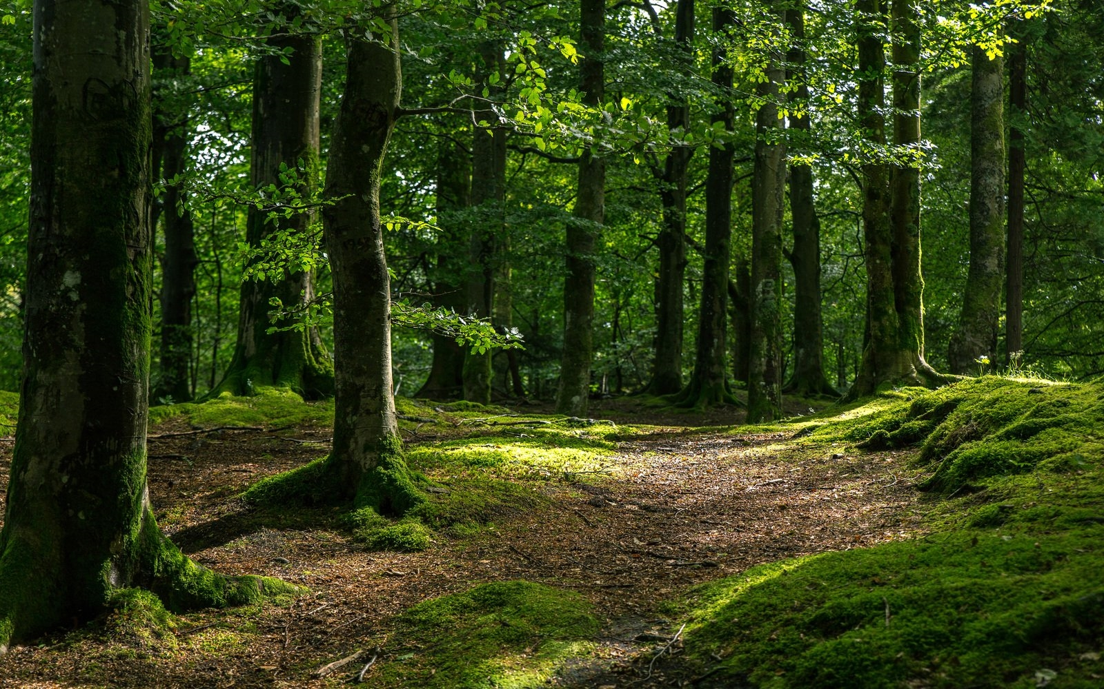
Ура! Мы нашли Колобка!

